Slide 1

IL MITO è una particolare narrazione che, attraverso contenuti fantastici, cerca di dare una spiegazione all’origine del mondo e dell’umanità e ai diversi aspetti della realtà.

Slide 2
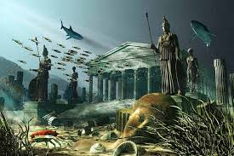
LA FUNZIONE DEL MITO
Svolge la funzione di “conoscenza della realtà” e nasce dall’esigenza di dare una spiegazione a ciò che esiste e accade intorno a noi.

Slide 3
LA TRADIZIONE ORALE DEL MITO
I miti più antichi erano tramandati ORALMENTE e solo in epoca recente sono stati trascritti.
I miti greci e romani ci sono stati tramandati in forma SCRITTA da POETI e CANTORI.

Slide 4
DIVERSE VERSIONI DI UNO STESSO MITO
Nel corso dei secoli uno stesso mito è stato trascritto molte volte subendo variazioni.
MITI SIMILI IN POPOLI DIVERSI
Tali somiglianze sono dovute alla presenza di temi costanti(la creazione, il mito del diluvio…).

Slide 5
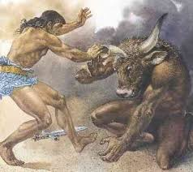
STRUTTURA DEL MITO
Trama suddivisa in
situazione iniziale,
centrale
finale
I personaggi sono
uomini comuni
eroi
esseri soprannaturali; dei…
creature fantastiche e mostruose
Il tempo è indeterminato e lontano
I luoghi sono aperti, fantastici e immaginari

Slide 6
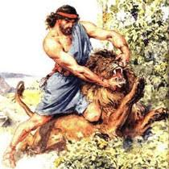
LINGUAGGIO
Frasi brevi e semplici: prevalgono nomi e verbi
Ricco di ripetizioni
Frequenti similitudini

Slide 7
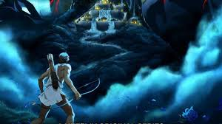
IL MITO FONTE DI INFORMAZIONI: possiamo ricavare informazioni su
1) ambiente
2) tipo di civiltà
3) tipo di società
4) coltivazioni, animali
5) religione, usi, costumi, valori.

Slide 8
TIPI DI MITO
origine del mondo
2) Origine fenomeni naturali
3) origine di determinate istituzioni (es. matrimonio…)
4) motivi per cui si verificano determinati fenomeni (morte, alternarsi stagioni…)
5) la nascita e le imprese degli eroi.
MITOLOGIA = RACCOLTA DI MITI DI UN DETERMINATO POPOLO (es. mitologia greca, )

Slide 9
VARI TIPI DI MITO
MITI COSMOGONICI (nascita del mondo): raccontano la nascita del mondo e dell’uomo e pur appartenendo a popoli diversi, vissuti in epoche e luoghi diversi, presentano parecchie somiglianze tra di loro.
ESEMPI: In principio era il CHAOS (mito greco)
P’AN – KU e NU-KUA (mito cinese)
Il Grande capo Lassù (mito Indiani d’America)
In principio Dio creò il cielo e la terra (mito ebreo)
MITI DEL DILUVIO : sono più di 400 in tutto il mondo e sono tra loro molto simili anche se appartengono a popoli molto diversi.
ESEMPI:
DEUCALIOME E PIRRA (mito greco)
L’ARCA DI NOE’ (mito ebreo)
MITI DEI FENOMENI NATURALI : danno una spiegazione FANTASTICA ai fenomeni naturali: sole, fulmini, terremoti, vulcani.
ESEMPI:
DEMETRA E LE STAGIONI (mito greco)
LA PIOGGIA (mito africano)
I MITI DELLE METAMORFOSI: trasformazione di un essere umano o divino che diventa un animale, una pianta, un fiore, un fenomeno naturale. Possono essere considerati EDUCATIVI perché educano ad assumere comportamenti corretti.
ESEMPI: APOLLO E DAFNE (mito greco)
ECO E NARCISO (mito greco)
I MITI DEGLI UOMINI: SOCIETA’ E CONDIZIONI ESISTENZIALI:
ESEMPI:
L’ORIGINE DEL MATRIMONIO (mito africano)
L’ORIGINE DELLA MORTE ( mito africano)

Slide 10
I MITI DEGLI DEI
Gli antichi greci erano POLITEISTI (cioè adoravano MOLTI DEI). Essi erano SIMILI agli ESSERI UMANI , ma a loro superiori per potenza fisica e qualità. Hanno il dono dell’INVISIBILITA’, dell’IMMORTABILITA’, ma come i mortali, sono soggetti alle PASSIONI e ai SENTIMENTI (amano, soffrono, gioiscono, sono invidiosi, vendicativi).
Inoltre, come gli uomini DORMONO e MANGIANO il loro cibo cioè il nettare e bevono ambrosia. Vivono insieme sulla vetta dell’OLIMPO, coperta da nubi perenni.
La loro potenza SOVRASTA e governa ogni cosa: è limitata solo dal FATO una forza misteriosa e imperscrutabile al cui potere devono sottostare TUTTI anche ZEUS il padre degli DEI .

Slide 11
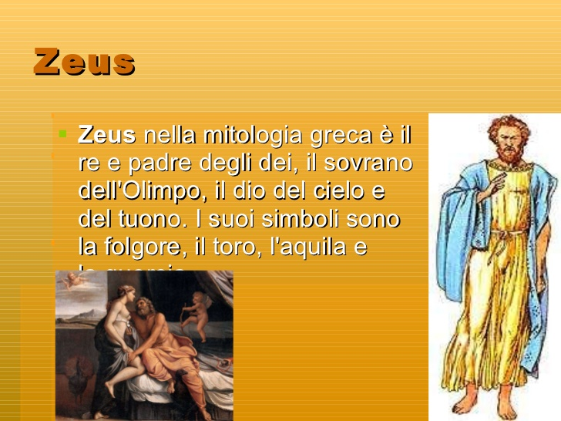

Slide 12
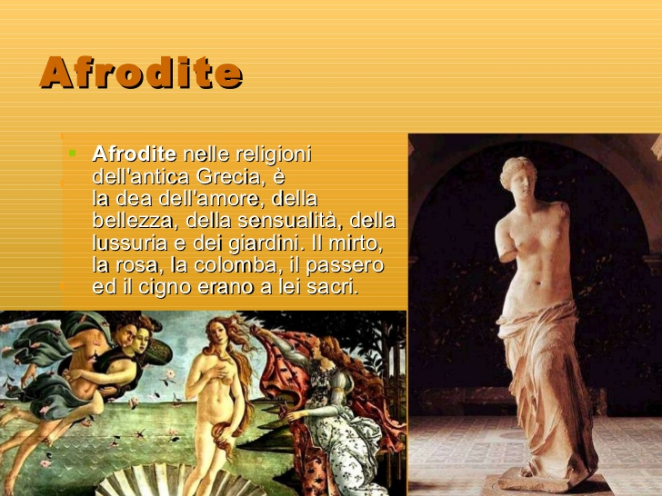
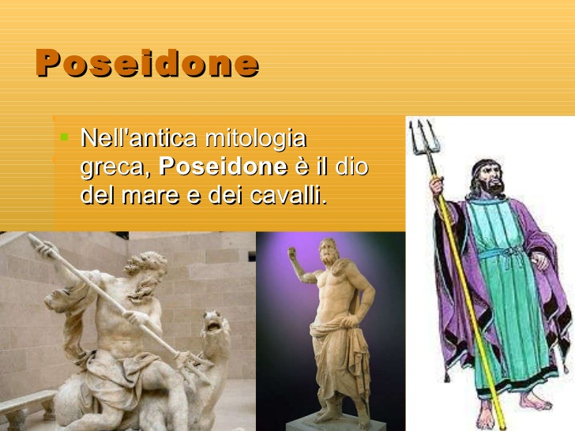

Slide 13
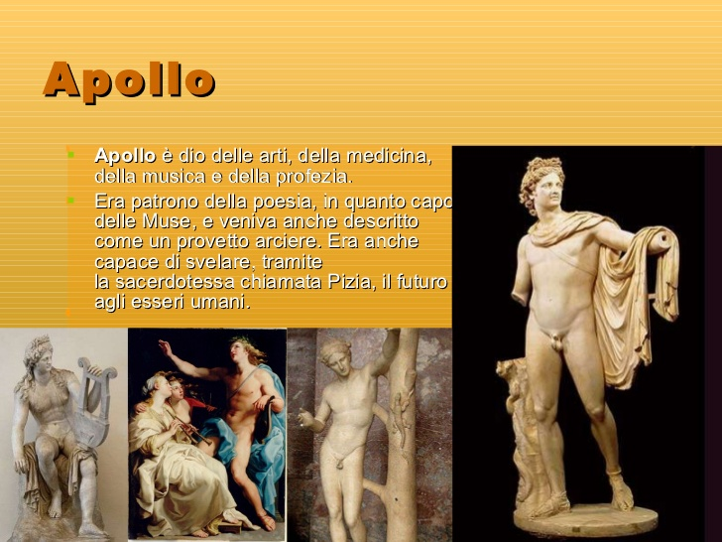
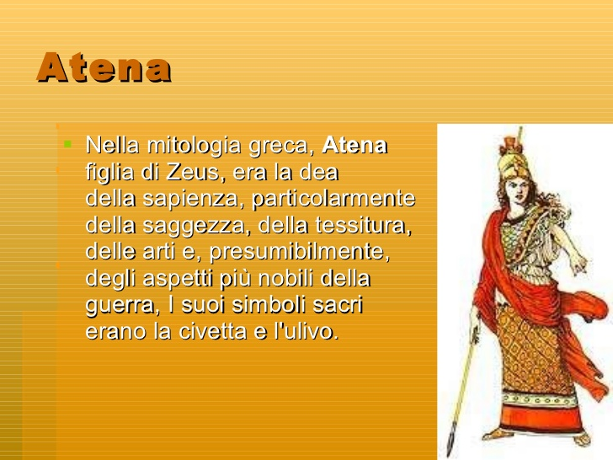

Slide 14
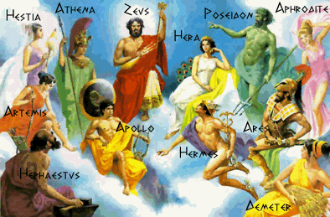

Slide 15
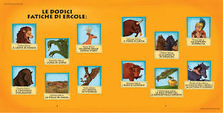
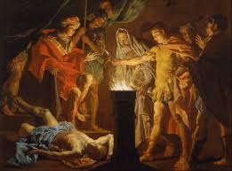
I MITI DEGLI EROI
Gli eroi sono ESSERI DALLE QUALITA’ STRAORDNARIE che compiono IMPRESE ECCEZIONALI.
Gli eroi sono FORTI, CORAGGIOSI, AUDACI, DECISI; riescono a superare ogni ostacolo grazie alla loro FORZA PRODIGIOSA che li rende superiori a qualsiasi mortale.
MUZIO SCEVOLA: eroe romano
ERCOLE: eroe GRECO

